Slide 1
* 알고리즘 전체 비교 (마지막 장에서 가져옴)
Theta O Omega
Selection n^2 (최악 n^2, 최선 n^2)
Bubble n^2 (최악 n^2, 최선 n^2)
Insertion n^2 (최악 n^2, 최선 n)
Merge nlogn (최악 nlogn)
Quick nlogn (최악 n^2)
-> 그러나 MergeSort 와 달리 추가의 정렬할 분량만큼의 공간을
필요로 하지 않는 in-place sorting 이므로 실무에서는 더 많이 쓴다 (MergeSort는 in-place sorting 이 아님)
Radix n (최악 n)
 | Worst Case | Average Case
Selection Sort | n² | n²
Bubble Sort | n² | n²
Insertion Sort | n² | n²
Mergesort | nlogn | nlogn
Quicksort | n² | nlogn
Radix Sort | n | n
Heapsort | nlogn | nlogn

Slide 2
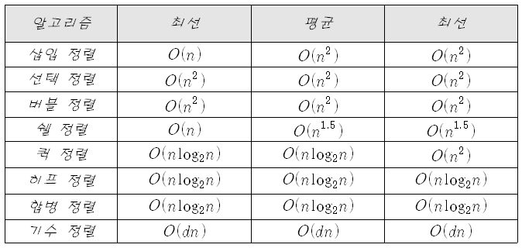
- 단순하지만 비효율적인 방법
: 삽입정렬, 선택정렬, 버블정렬, …
- 복잡하지만 효율적인 방법
: 퀵정렬, 히프정렬, 합병정렬, 기수정렬, …
- 정렬 알고리즘 선택
- 모든 경우에 최적인 알고리즘은 없음
- 응용에 맞추어 선택
- 정렬 알고리즘의 평가
1) 비교횟수
2) 이동횟수

Slide 3
Sorting Algorithms
대부분 O(n²)과 O(nlogn) 사이
Input이 특수한 성질을 만족하는 경우에는
O(n) sorting도 가능
E.g., input이 –O(n)과 O(n) 사이의 정수
- O(N log N)
: 커다란 문제를 독립적인 작은 문제로 쪼개어 각각에 대해 독립적으로 해결하고, 나중에 다시 그것들을 하나로 모으는 경우에 나타난다.
- O(N²)
: 이중루프 내에서 입력 자료를 처리 하는 경우에 나타난다.

Slide 4
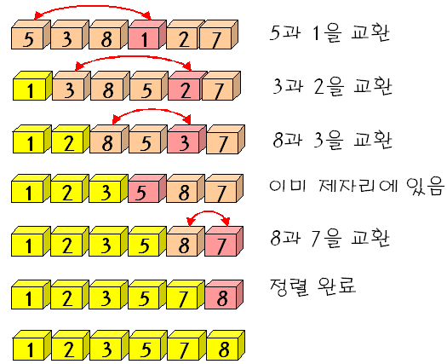
선택(selection) 정렬
선택 정렬
버블 정렬의 자리바꿈 횟수 감소 목적
정렬이 안된 숫자들중에서 최소값을 선택하여 배열의 첫번째 요소와 교환

Slide 5
알고리즘
첫 번째 항목을 기준으로 다른 항목과 비교
가장 작은 것과 기준 항목과 치환(교환)
단계
0에 있는 막대와 1~9까지의 막대를 비교
가장 작은 막대를 0에 있는 막대와 치환

Slide 6
선택 정렬 분석
비교 횟수
버블 정렬과 항목의 비교횟수는 동일
10개의 항목의 경우 비교회수는 N*(N-1)/2=45로 동일
자리바꿈 횟수
버블 정렬보다 작음
자리바꿈 횟수는 10회 이하

Slide 7
Selection Sort (선택 정렬)
An iteration
Find the largest item
Swap it to the rightmost place (가장 오른쪽)
Exclude the rightmost item
Repeat the above iteration until only one item remained
* 가장 큰 값을 찾아 가장 오른쪽의 값과 교체하고 이를 배제시킨다
-> 하나의 item 만 남을 때까지 반복한다

Slide 8
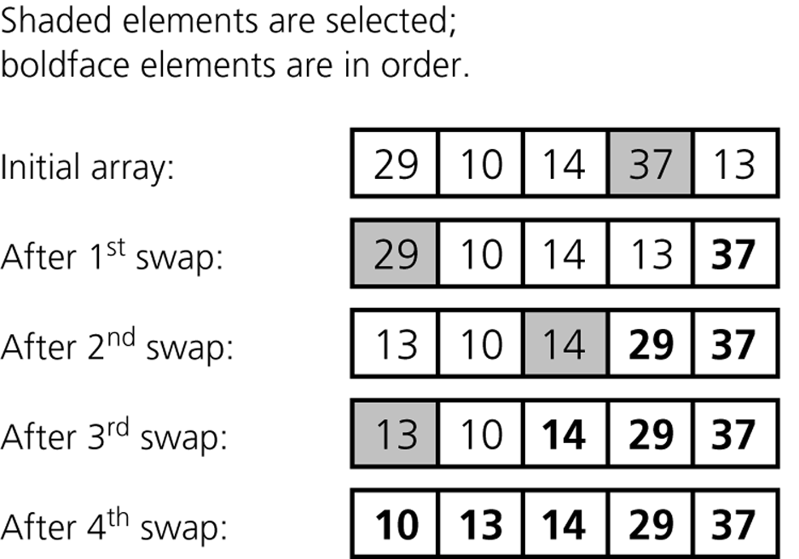
The largest item
* (n-1) 번 비교해야 가장 큰 값을 찾을 수 있음 (2개씩)
: 4번 비교
: 3번 비교
: 2번 비교
: 1번 비교
: 0번 비교
= 4+3+2+1 = 10
Running time: (n-1)+(n-2)+···+2+1 = O(n²)
Worst case
Average case
= n(n-1) / 2 -> n^2

Slide 9
selectionSort(theArray[ ], n)
{
for (last = n-1; last >=1; last--) {
largest = indexOfLargest(theArray, last+1);
Swap theArray[largest] & theArray[last];
}
}
indexOfLargest(theArray, size)
{
largest = 0;
for (i = 1; i < size; ++i) {
if (theArray[i] > theArray[largest]) largest = i;
}
}
selectionSort(theArray[ ], n)
{
for (last = n-1; last >=1; last--) {
largest = indexOfLargest(theArray, last+1);
Swap theArray[largest] & theArray[last];
}
}
indexOfLargest(theArray, size)
{
largest = 0;
for (i = 1; i < size; ++i) {
if (theArray[i] > theArray[largest]) largest = i;
}
}
Running time: 두 함수의 for loop의 iteration 수의 합이 좌우
indexOfLargest가 n-1 번 call 되고,
call 될 때마다 indexOfLargest의 수행시간은 한 단계씩 가벼워진다.
(n-1)+(n-2)+···+2+1 = O(n²)
Notes:
~10/13/2008

Slide 10
버블(bubble) 정렬
알고리즘
왼쪽부터 0,1,2,3,…,N-1로 가정
0에 있는 막대와 1에 있는 막대를 비교
오른쪽이 왼쪽보다 작으면 자리바꿈
그렇지 않으면 자리를 바꾸지 않음
위치를 오른쪽으로 한자리 이동
위치를 이동한 다음 1과 2를 비교
위 과정 반복

Slide 11
4가지 단계로 정리됨
첫 번째, 두 개의 항목을 비교.
두 번째, 오른쪽 항목이 작으면 자리 바꿈.
세 번째, 오른쪽으로 한 자리 이동.
네 번째, 가장 오른쪽에 한 항목을 비교할 때까지 앞의 3단계를 반복.

Slide 12
버블 정렬 분석
비교 횟수
항목의 개수가 N이면 비교횟수
첫 번째 과정은 N-1번
두 번째 과정은 N-2번
정리
(N-1) + (N-2) + (N-3) + ... + 1 = N * (N-1) / 2
비교횟수는 최상, 평균, 최악의 어떠한 경우에도 항상 일정

Slide 13
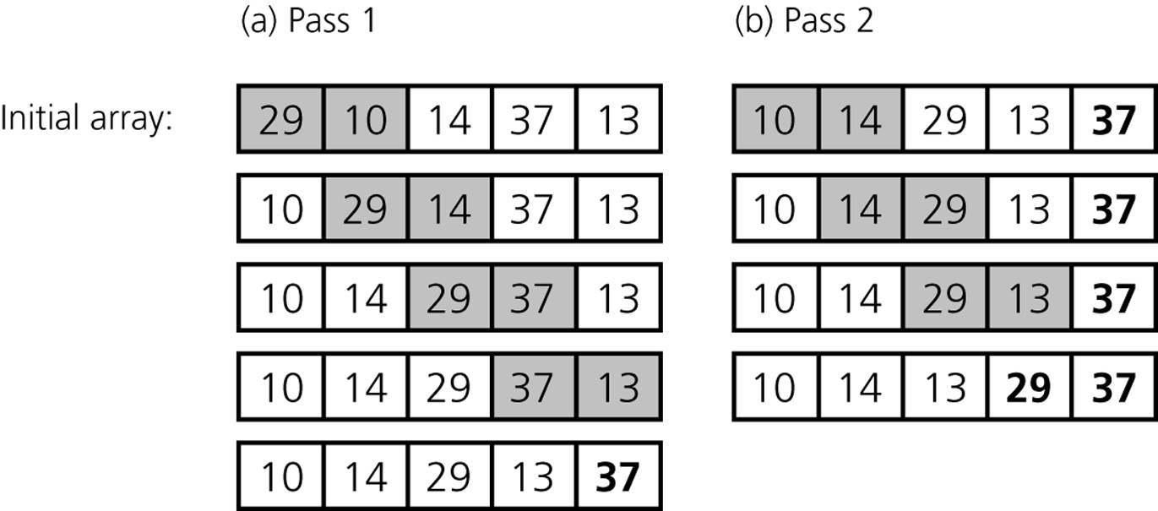
Bubble Sort (버블소트)
* 앞에서부터 2개씩 비교, 더 작은 것을 왼쪽으로 넘긴다.
Running time: (n-1)+(n-2)+···+2+1 = O(n2)
Worst case
Average case

Slide 14
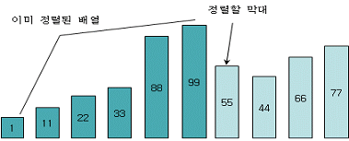
삽입(insertion) 정렬
특성
정렬되어 있는 부분에 새로운 레코드를 적절한 위치에 삽입하는 과정을 반복
세개의 기본 정렬 기법중에서 가장 큰 효율성
버블 정렬보다 2배, 선택 정렬보다 약간 빠름.
0 1 2 3 4 5 6 7 8 9

Slide 15
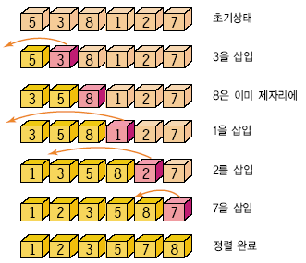

Slide 16
삽입 정렬 분석
최상의 경우: 이미 정렬되어 있는 경우
비교: n-1번
이동: 2(n-1)번
최악의 경우: 역순으로 정렬
모든 단계에서 앞에 놓인 자료 전부 이동

Slide 17
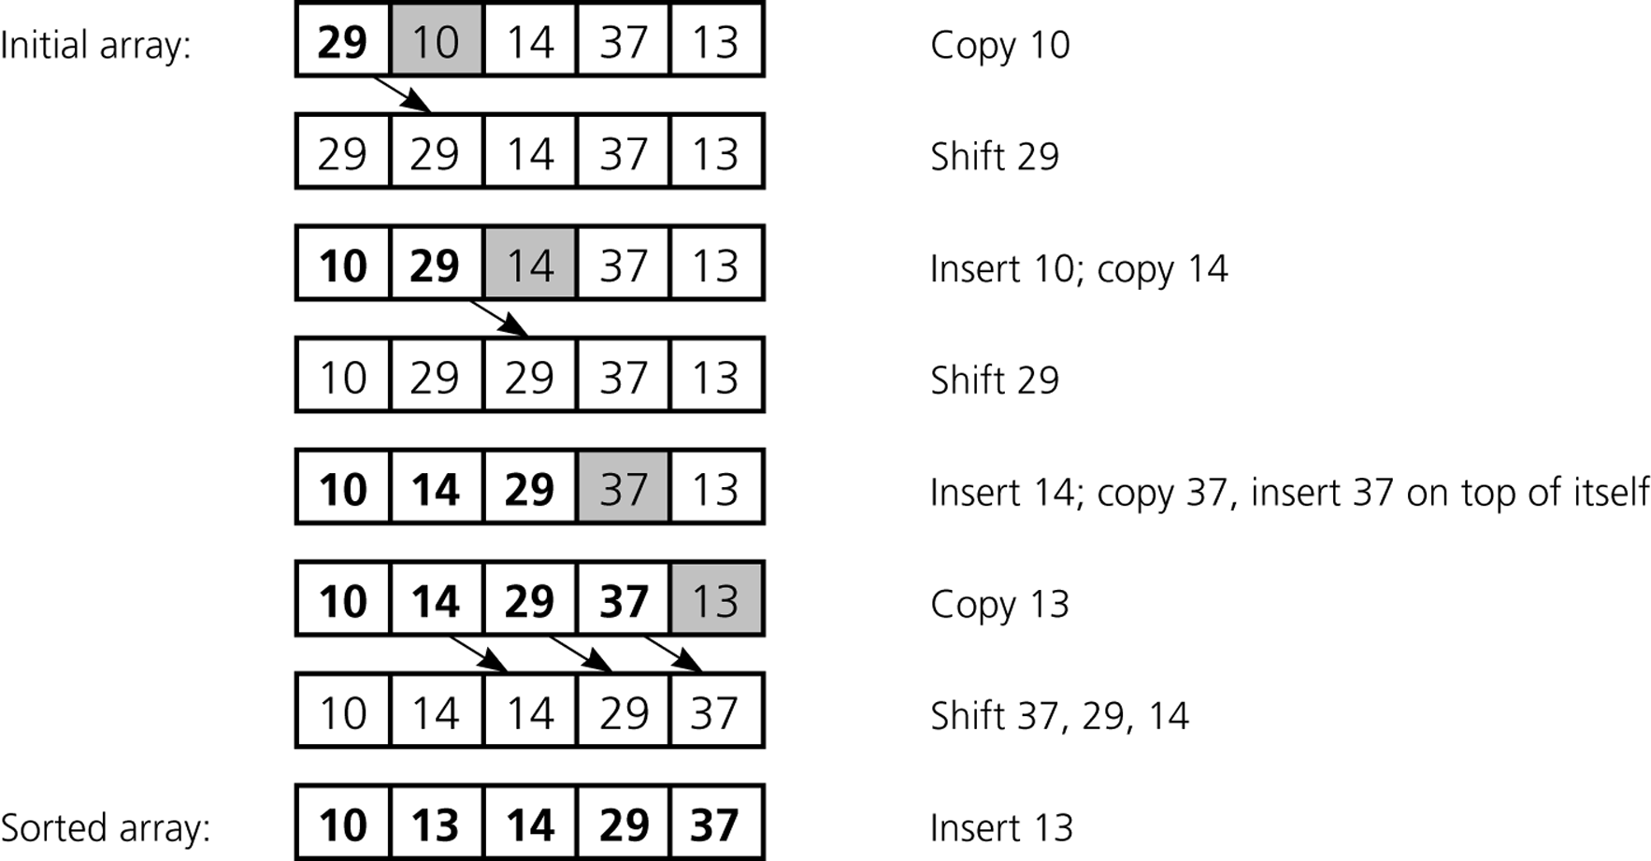
Insertion Sort (삽입정렬)
* 하나의 비어있는 sorted list 를 생성하고,
unsorted list 의 앞에서부터 element 를 꺼내어
sorted list 의 제자리에 가져다 넣는다.
이를 반복하여 sorted list를 채운다
* 앞의 2가지는 (n-1) -> 1 로 풀어야 할 문제를 줄여나감,
-> 1 -> (n-1) 로 풀어야 할 문제를 늘려나감
운이 좋으면
1번만 비교해도 좋다,
운이 나쁘면
3개와 모두 비교해야 한다.
: 비교횟수가
점점 커지는 것을
알 수 있다
Worst case: 1+2+···+(n-2)+(n-1) -> n^2
Average case: ½ (1+2+···+(n-2)+(n-1)) -> n^2
-> Best case : 매번 한번씩 비교 -> (n-1) -> Omega(n)
Running time: O(n²)

Slide 18
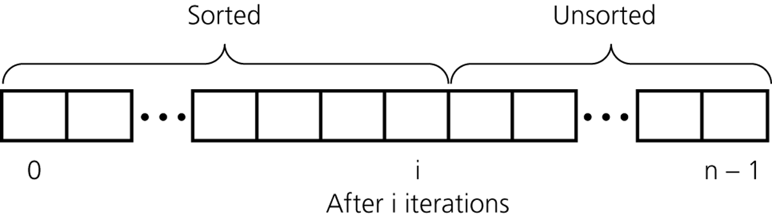
Figure 10.6
An insertion sort partitions the array into two regions
Notes:
~4/7/2004

Slide 19
기본 정렬 비교
버블 정렬
가장 간단함
비효율적
정렬대상이 적을 경우 사용하는 것이 바람직함
선택 정렬
자리바꿈 횟수를 최소화
비교횟수는 여전히 많음
정렬할 대상이 적거나, 자리바꿈시간이 비교시간 보다 상대적으로 클 때 사용하는 것이 유용
삽입 정렬
정렬 대상이 적은경우
부분적으로 정렬이 된 경우에 효율적
정렬 알고리즘에 대한 수행속도를 비교
http://cg.scs.carleton.ca/~morin/misc/sortalg/

Slide 20
* 동영상 플레이
7 2 9 4 ⏐ 3 8 6 1
Animation (Mergesort)
7 2 | 9 4
7 | 2
7
병합정렬은 퀵정렬(quick sort)과 마찬가지로 분할점령의 방법을 쓴다.
분할 점령은 원래의 문제를 같은 형식의 두 개 이상의 문제로 나누어 따로따로 생각하여
재귀적인 방법으로 해결하는 방법을 말한다.
퀵정렬과 마찬가지로 O(nlogn)의 시간복잡도를 가지는데,
퀵정렬의 경우는 최악의 경우 O(n²)의 시간복잡도를 가지지만
병합정렬의 경우는 항상 O(nlogn)의 시간복잡도를 가지므로 퀵정렬 보다 빠를거라 생각 될 수 있다.
하지만 실제 사용에서는 퀵정렬의 성능이 20%더 좋다는 것이 일반적이다.
사실 퀵정렬의 경우 O(n2)의 시간복잡도를 가지기 위해서는
오름차순 또는, 내림차순으로 정렬된 자료집합이어야 한다.
이렇게 랜덤하게 주어진 자료가 오름차순 또는 내림차순으로 제공될 확률을 계산해보면 2/n!이어야 하고 자료의 크기가 10개정도만 되어도 이런 식으로 자료가 주어질 확률은 거의 불가능에 가깝게 된다.

Slide 21
Mergesort
Algorithm mergeSort(S)
{ // Input: sequence S with n elements
// Output: sorted sequence S
if (S.size( ) > 1) {
Let S₁, S₂ be the 1st half and 2nd half of S, respectively (각각);
mergeSort(S₁);
mergeSort(S₂);
S ← merge(S₁, S₂);
}
}
Algorithm merge(S₁, S₂)
{ sorting 된 두 sequence S₁, S₂ 를 합쳐 (값의 크기를 비교해서 재정렬)
sorting 된 하나의 sequence S를 만든다
}

Slide 22
Animation (Mergesort)
7 2 9 4 ⏐ 3 8 6 1
1 2 3 4 6 7 8 9
2 4 7 9
1 3 6 8
7 2 | 9 4
2 4 7 9
2 7
4 9
7 | 2
2 7
9 | 4
7
2
4 9
9
4
7
2
9
4
Running time: O(nlogn)

Slide 23
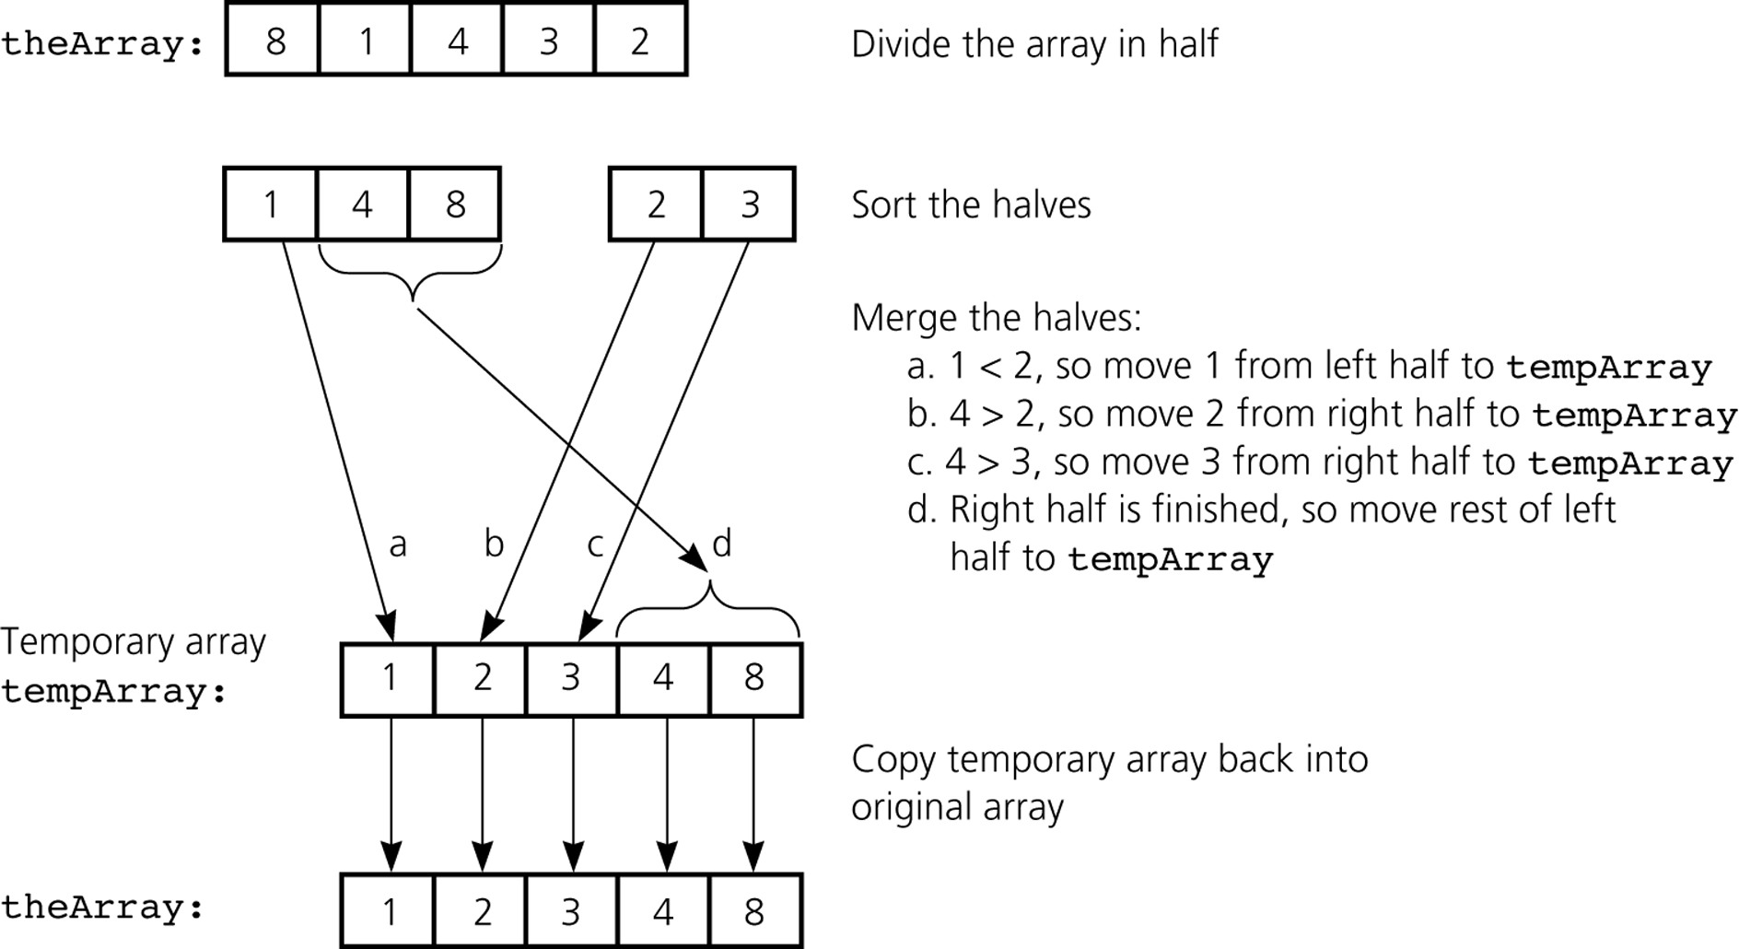
Figure 10.8
A mergesort with an auxiliary(보조의) temporary array

Slide 24
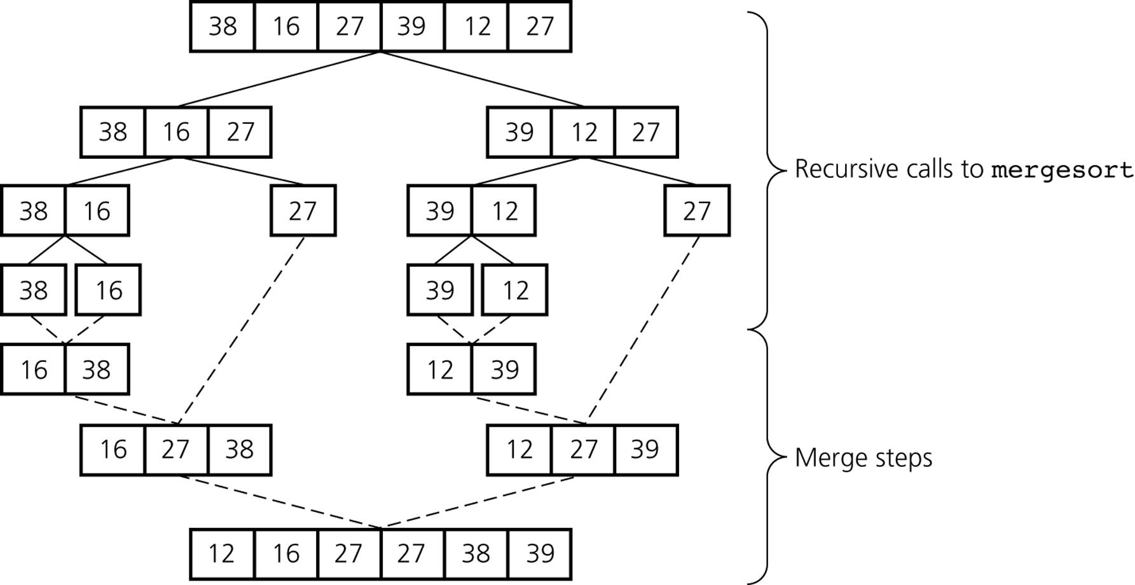
Figure 10.9
A mergesort of an array of six integers
실선: partitioning
점선: merging
자료의 크기를 완전 분해하기 까지
-> logn개의 호출레벨이 생긴다
자료의 수가 6개 따라서 2^2 < 호출레벨 <=2^3가 된다. (위의 경우 10)

Slide 25
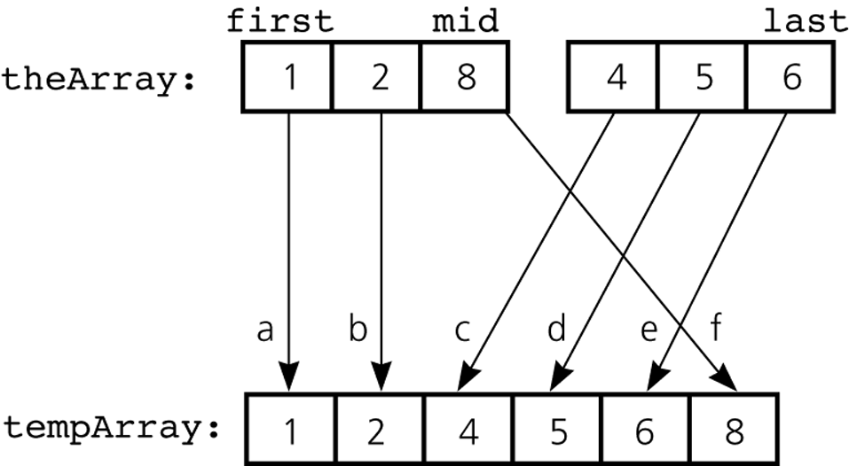
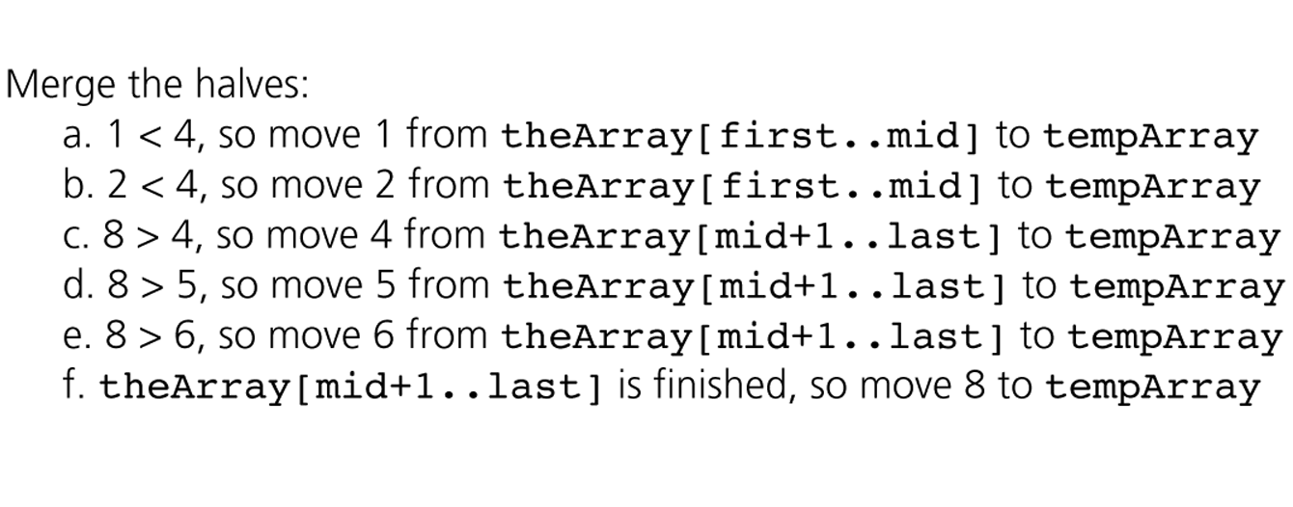
Figure 10.10
A worst-case instance of the merge step in mergesort
= 마지막 값(예시의 “6”)까지 비교해야할 경우
Notes:
~4/18/2012
~10/19/2004
~10/17/2007
~4/15/2009

Slide 26
// 배열의 뒷부분이 모두 정렬된 배열에 옮겨졌다면 else { // 배열의 앞부분에 남은 데이터를 그대로 옮긴다. for (index = leftStart; index <= leftEnd; index++) { sortedArr[sortedArrIndex++] = arr[index]; } }
for (index = left; index <= right; index++) arr[index] = sortedArr[index];
free(sortedArr); }
void MergeSort(int arr[], int left, int right) { int mid;
// left가 더 작은 경우는 더 나눌 수 있는 경우 if (left < right) { // 중간 지점 계산 mid = (left + right) / 2;
// left부터 mid까지의 데이터 정렬 MergeSort(arr, left, mid);
// mid+1부터 right까지의 데이터 정렬 MergeSort(arr, mid + 1, right);
// 정렬된 두 배열을 합병하기 Merge(arr, left, mid, right); } }
#include <stdio.h> #include <stdlib.h> void Merge(int arr[], int left, int mid, int right) { int leftStart = left; int leftEnd = mid; int rightStart = mid + 1; int rightEnd = right; int index = 0; // 합병한 결과를 담은 배열 동적 할당 int* sortedArr = (int*)malloc(sizeof(int)*(right + 1)); int sortedArrIndex = left; while ((leftStart <= leftEnd) && (rightStart <= rightEnd)) { if (arr[leftStart] > arr[rightStart]) { sortedArr[sortedArrIndex] = arr[rightStart++]; } else { sortedArr[sortedArrIndex] = arr[leftStart++]; } sortedArrIndex++; } // 배열의 앞부분이 모두 정렬된 배열에 옮겨졌다면 if (leftStart > leftEnd) { // 배열의 뒷부분에 남은 데이터를 그대로 옮긴다. for (index = rightStart; index <= rightEnd; index++) { sortedArr[sortedArrIndex++] = arr[index]; } }
int main(void) { int arr[] = { 6, 3, 9, 1, 2, 7 }; int index = 0; int arrSize = (sizeof(arr) / sizeof(int));
MergeSort(arr, 0, arrSize-1);
for (index = 0; index < arrSize; index++) printf("%d ", arr[index]); return 0; }

Slide 27
Quicksort
* 기준이 되는 element(pivot point) 를 랜덤하게 고르고,
이를 기준으로 나머지 요소를 pivot 의 좌우에 크기에 따라 넣는다.
좌측 배열과 우측 배열 각각을 재귀형식으로 다시 QuickSort 반복!
Algorithm quickSort(S)
{ // Input: sequence S with n elements
// Output: sorted sequence S
if (S.size( ) > 1) {
x ← pivot of S;
(L, R) ← partition(S, x); // L: left partition, R: right partition
quickSort(L);
quickSort(R);
return L • x • R; // concatenation (문자열 합치기)
}
}
Algorithm partition(S, x)
{ sequence S 에서 x 보다 작은 item은 partition L로,
x 보다 크거나 같은 item은 partition R 로 분류.
}
기준 원소 (pivot, x) 와 비교하여
- 크기가 작은 원소 : 왼쪽
- 크기가 큰 원소 : 오른쪽

Slide 28
Animation (Quicksort)
- partition : n에 비례 - merge : n-1 의 문제를 만난다
-> 이미 정렬되었거나, 거의 정렬된 경우 worst = n^2 가 된다
5 1 9 4 2 6 8 3
3 1 4 2 5 9 6 8
1 2 3 4 5 9 6 8
1 2 3 4 5 6 8 9
6 8 9
9 6 8
6 8 9
3 1 4 2
8 6 9
2 1 3 4
1 2 3 4
1 2 3 4
8 6
6 8
6 8
4
6 8
2 1
4
1 2
1 2
1 2
6
6
Average-case running time: BigTheta (nlogn)
Worst-case running time: BigO (n²)
1
1
1
1
증명 @ http://goo.gl/5rWxHj

Slide 29
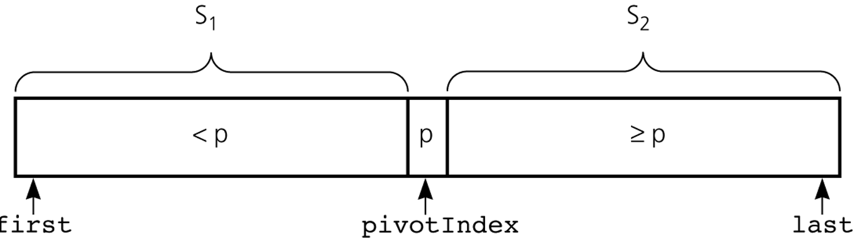
Figure 10.12
A partition with a pivot
Partitioning 방법은 다양하다.
교과서에 그 중 한 가지 방법을 소개하고 있다.
Notes:
~4/18/2007
~10/11/2010

Slide 30
퀵정렬은 각 분할과정마다 반드시 하나의 요소의 위치를 결정하지만,
병합정렬의 경우는 분할이 모두 끝난 뒤 정렬을 시작한다는 점이 다르다.
분할 기준도 병합정렬은 자료를 분해할 때 자료를 반으로 쪼개지만,
퀵 정렬의 경우는 분할하는 방법이 자료에 따라서 달라진다.
퀵 정렬과 합병 정렬은 비교되기 아주 좋은 정렬 알고리즘입니다.
퀵 정렬의 경우 큰 조각부터 작은 조각으로 연산이 진행되는 Top-Down 방식이고
합병 정렬의 경우 작은 조각을 정렬한 후 큰 조각으로 합쳐나가는 Bottom-Up 방식에서 차이가 있습니다.
또한, 합병 정렬은 추가적인 메모리가 필요한 정렬 방식이지만
퀵 정렬은 추가 메모리를 사용하지 않고 내부 교환만으로 수행되는 차이가 있습니다.
성능 면에서 살펴보면
합병 정렬의 경우 항상 nlogn의 정렬 시간이 보장되고,
재배치 시간 자체가 있기때문에 거의 동일한 수행 시간이지만
퀵 정렬의 경우 최선의 경우 n이며 최악의 경우 n^2까지 될 수 있는 경우도 있습니다.
공통점이라면 모두 구간을 잘라 처리하는 Divde & Conquer 알고리즘 기반입니다.

Slide 31
* 알고리즘 전체 비교
Theta O Omega
Selection n^2 (최악 n^2, 최선 n^2)
Bubble n^2 (최악 n^2, 최선 n^2)
Insertion n^2 (최악 n^2, 최선 n)
Merge nlogn (최악 nlogn)
Quick nlogn (최악 n^2)
-> 그러나 MergeSort 와 달리 추가의 정렬할 분량만큼의 공간을
필요로 하지 않는 in-place sorting 이므로 실무에서는 더 많이 쓴다 (MergeSort는 in-place sorting 이 아님)
Radix n (최악 n)

Slide 32
Radix Sort
참고 @ http://goo.gl/rV4Ba0 , http://goo.gl/teXaxs
* d 자리 숫자 n개를 Sorting 하는 알고리즘
-> 1의 자리부터 비교해 작은 것부터 순서대로 위에서 아래로 나열해준다
radixSort(theArray, d)
{ // Sort n d-digit integers in the array theArray
for (j = d downto 1) {
Do a stable sort on theArray by j^{th} digit;
}
}
Stable sort
같은 값을 가진 item들은 sorting 후에도 원래의 순서가 유지되는 성질을 가진 sort를 일컫는다.

Slide 33
StableSort : 동률일 경우에는 그대로 유지시켜 준다
0123
2154
0222
0004
0283
1560
1061
2150
1560
2150
1061
0222
0123
0283
2154
0004
0004
0222
0123
2150
2154
1560
1061
0283
0004
1061
0123
2150
2154
0222
0283
1560
0004
0123
0222
0283
1061
1560
2150
2154
* 여기서는 d*n = 4*8 -> d 는 상수이므로 무시
Running time: O(n) ← d: a constant

Slide 34
Comparison of Sorting Efficiency
 | Worst Case | Average Case
Selection Sort | n² | n²
Bubble Sort | n² | n²
Insertion Sort | n² | n²
Mergesort | nlogn | nlogn
Quicksort | n² | nlogn
Radix Sort | n | n
Heapsort | nlogn | nlogn
Notes:
~4/18/2012
~10/8/2003
~10/24/2005
~10/26/2011
~10/20/2008
~4/16/2008
~4/20/2009

Slide 35
퀵(quick) 정렬
특징
C.A.R Hoare, 1962
정렬 알고리즘 중 가장 우수한 평균 수행 속도
분할 알고리즘(partition algorithm) 사용
2개의 그룹으로 분할
배열의 양끝 방향 즉, 왼쪽 끝에서 오른쪽으로 그리고 오른쪽 끝에서 왼쪽으로 탐색
각각 피봇 값보다 큰 값과 작은 값을 발견하면 그 값들을 서로 치환하는 방식

Slide 36
분할 알고리즘
정렬하고자 하는 배열을 2개의 하위 배열로 분할
각각의 하위 배열에서 다시 재귀적으로 자신의 배열을 분할
멀리 떨어진 자료를 직접적으로 치환함으로써 정렬의 수행속도를 개선

Slide 37
퀵 정렬 알고리즘
배열을 2개의 하위 배열로 분할
왼쪽 하위 배열은 피봇 값 보다 작은 값으로 이루어진 배열
오른쪽 하위 배열은 피봇 값 보다 큰 값으로 이루어진 배열.
왼쪽 하위 배열에 퀵 정렬을 다시 실행
오른쪽 하위 배열에 퀵 정렬을 다시 실행
피봇(pivot)
하위 배열로 분할하는 특정 값.

Slide 38
퀵 정렬 과정
배열 [1, 11, 88, 55, 99, 77, 66, 44, 22, 33]
피봇 값을 가장 우측의 값인 33
왼쪽에서 오른쪽으로 피봇 값보다 큰 값을 탐색
오른쪽에서 왼쪽으로 피봇 값보다 작은 값을 탐색
찾은 값끼리 서로 치환
이 과정을 계속해서 진행하되 서로의 자리 값이 엇갈리면 피봇 값과 왼쪽에서 찾은 값을 서로 바꿈

Slide 39
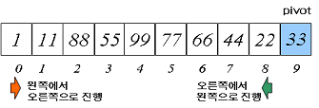
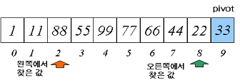

Slide 40
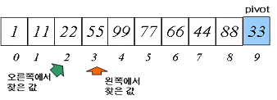


Slide 41
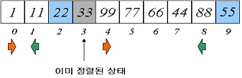
2개의 하위 배열로 분할된 상태
다시 퀵 정렬 재귀적 적용
피봇 값 선정
피봇 값을 배열의 가장 오른쪽에 위치한 값으로 선택
퀵 정렬에서는 피봇 값을 선정하는 작업이 아주 중요.

Slide 42
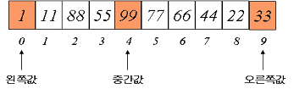
피봇 값 선정 방식
중간 값(median of three) 선택 방식
배열의 첫 번째 왼쪽 값, 중간 값 그리고 마지막 오른쪽 값을 정렬해서 중간 값을 피봇으로 사용

Slide 43
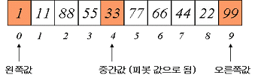

Slide 44
퀵 정렬 in C
void quick_sort(int list[], int left, int right)
{
if(left<right){
int q=partition(list, left, right);
quick_sort(list, left, q-1);
quick_sort(list, q+1, right);
}
}

Slide 45
특징
정렬할 범위가 2개 이상의 데이터이면
partition 함수를 호출하여 피벗을 기준으로 2개의 리스트로 분할
partition 함수의 반환 값은 피봇의 위치
left에서 피봇 위치 바로 앞까지를 대상으로 순환 호출(피봇은 제외).
피봇 위치 바로 다음부터 right까지를 대상으로 순환 호출(피봇은 제외).

Slide 46
분할 함수
피봇(pivot)
가장 왼쪽 숫자라고 가정
두개의 변수
low와 high를 사용
low는 피봇보다 작으면 통과, 크면 정지
high는 피봇보다 크면 통과, 작으면 정지
정지된 위치의 숫자를 교환
low와 high가 교차하면 종료

Slide 47
int partition(int list[], int left, int right) {
int pivot, temp;
int low,high;
low = left;
high = right+1;
pivot = list[left];
do {
do
low++;
while(low<=right && list[low]<pivot);
do
high--;
while(high>=left && list[high]>pivot);
if(low<high) SWAP(list[low], list[high], temp);
} while(low<high);
SWAP(list[left], list[high], temp);
return high;
}

Slide 48
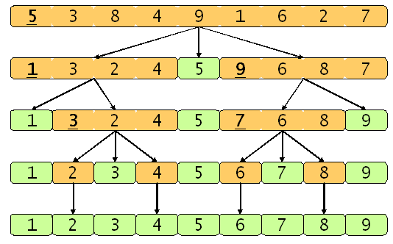

Slide 49
퀵 정렬 분석
퀵 정렬 알고리즘
분할 알고리즘을 기본으로 하는 방식
분할 알고리즘의 시간 복잡도는 O(N)
각각의 하위 배열은 처음에 2개, 그 다음 4, 8, 16, …
퀵 정렬을 재귀적 실행을 위한 시간 복잡도 O(N * logN)

Slide 50
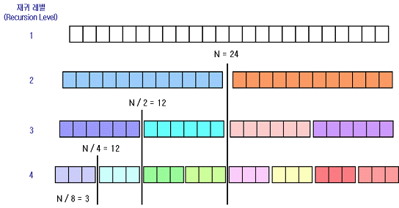

Slide 51
최악의 경우
불균등한 리스트로 분할되는 경우
패스 수: n
각 패스안에서의 비교횟수: n
총비교횟수: n2
총이동횟수: 비교횟수에 비하여 무시가능

Slide 52
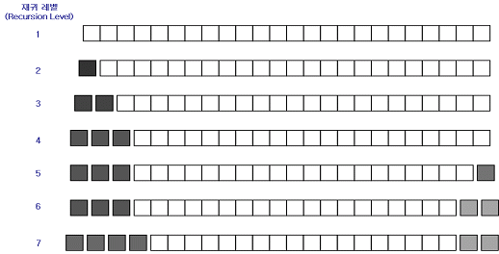

Slide 53
최선의 경우
거의 균등한 리스트로 분할되는 경우
패스 수: log₂n
각 패스안에서의 비교횟수: n
총비교횟수: n log₂n
총이동횟수: 비교횟수에 비하여 무시가능

Slide 54
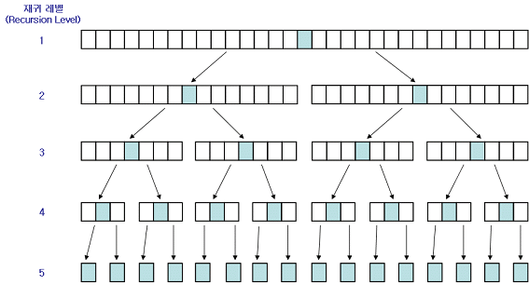

Slide 55
기수(radix) 정렬
특성
정렬할 대상에 대한 기본적인 가정을 가지고 출발
음수가 아닌 숫자(digit)로 이루어져 있을 때만 기수 정렬 알고리즘이 사용 가능
각각의 항목을 여러 자리로 나누어 각각의 자리에서의 숫자를 정렬
자료 항목 간 비교하는 단계는 존재하지 않음

Slide 56
알고리즘
3개의 숫자로 이루어진 자료가 5개 있다고 할 때 이를 정렬하기 위해서 기수 정렬 규칙.
각각의 자료를 3개의 자리수로 나눈다.
1 단위 자리에서 각각의 자료의 숫자를 확인해 재배열.
10 단위 자리에서 각각의 자료의 숫자를 확인해 재배열, 1 단위 자리에서 재배열한 상태를 유지한 채 10 단위 재배열을 한다.
100 단위 자리에서 각각의 자료의 숫자를 확인해 재배열 하면 기수 정렬이 완성.

Slide 57
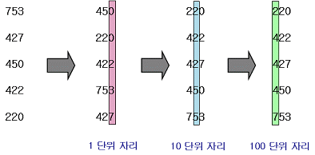

Slide 58
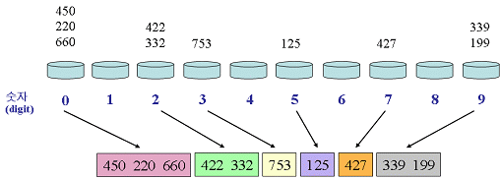
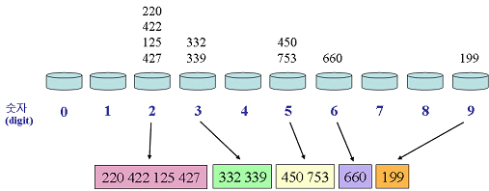
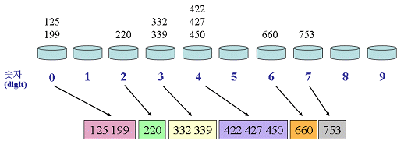

Slide 59
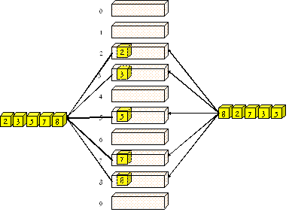
한자리수의 기수 정렬
(8, 2, 7, 3, 5)

Slide 60
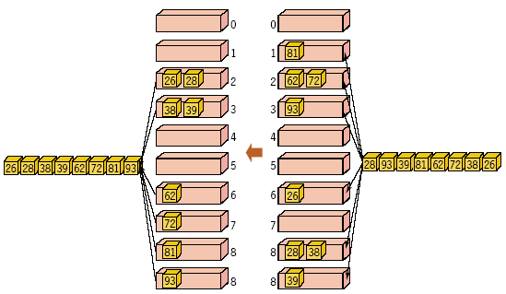
두자리수의 기수 정렬
(28, 93, 39, 81, 62, 72, 38, 26)

Slide 61
문제점
배열의 전체 크기와 동일한 크기의 기수 테이블을 위한 메모리가 필요
음수, 부동소수점처럼 특수한 비교 연산이 필요한 자료에는 적용 불가능
복잡도
복사 횟수는 자료 항목의 개수와 비례
O(N)

